Slide 1
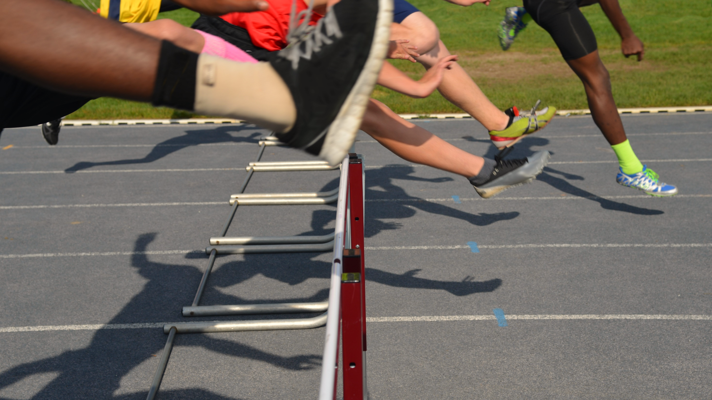
Tag Hindernisfreie Lehre
Aufzeichnung/Recording
Diese Veranstaltung wird aufgezeichnet; dabei werden ggf. Teile des Publikumsbereichs erfasst. Falls Sie nicht aufgezeichnet werden möchten, wählen Sie bitte einen Platz im hinteren Bereich des Raumes.
Vielen Dank!
This event will be recorded, including parts of the seating. If you don’t want to be recorded please seat yourself in the back of the room.
Thank you!
Prof. Dr. Sarah M. Springman
2020-02-14
1

Slide 2
Tag Hindernisfreie Lehre
Prof. Dr. Sarah M. Springman
2020-02-14
2

Slide 3
Zugang für Alle
Wie können wir sicherstellen, dass die ETH für alle Studierenden, Lehrenden und Mitarbeitenden zugänglich ist?
Prof. Dr. Sarah M. Springman
2020-02-14
3

Slide 4
Zugang für Alle
Mehrere Initiativen, die ETH für alle Menschen zugänglich zu machen:
  Projekt «Hindernisfreiheit an der ETH»
  Office of Equal Opportunities
  Accessibility Initiative, Lehrentwicklung und -technologie
Prof. Dr. Sarah M. Springman
2020-02-14
4
Notes:
Projekt «Hindernisfreiheit an der ETH» (Lead: Bereich VP Ressourcen)
Office of Equal Opportunities (Lead: Delegate for Equal Opportunities
Accessibility Initiative, Lehrentwicklung und –technologie/LET

Slide 5
Hindernisfreiheit: Spontane Assoziation
Vielfältige Herausforderungen und Chancen:
  Türen, Treppen, Rampen und Aufzüge
  Signaletik/Orientierungsdesign
  Tische und Bestuhlung
  Lichtschalter und Aufzugsknöpfe
  Toiletten
  …
Prof. Dr. Sarah M. Springman
2020-02-14
5

Slide 6
Hindernisfreiheit weiter denken:
Lehren und Lernen für Alle
Thema heute: Hindernisfreie Lehre
Wie machen wir unsere Lehrressourcen
für alle zugänglich?
Prof. Dr. Sarah M. Springman
2020-02-14
6

Slide 7
In welchen Bereichen ist die Lehre betroffen?
Vielfältige Herausforderungen und Chancen:
  Webseiten und PDF-Dokumente
  Apps
  Vorlesungen
  Filme
  Bücher
  Examen
  …
Prof. Dr. Sarah M. Springman
2020-02-14
7

Slide 8
Hindernisfreiheit als Chance für Alle
Hindernisfreies Design ist besseres Design für Alle:
Rampen: auch für Kinderwagen gut
Automatische Türen: auch mit Einkaufstaschen nützlich
Untertitel: auch für Nicht-Muttersprachliche hilfreich
Accessible Webpages: auch für Suchmaschinen gut
…
Prof. Dr. Sarah M. Springman
2020-02-14
8

Slide 9
Hindernisfreiheit für Lehre und Lernen
Wir freuen uns sehr, zu diesem Thema heute morgen drei Experten begrüssen zu dürfen:
Dr. Andreas Uebelbacher, Access-for-All
Prof. Dr. Alireza Darvishy, ZHAW
Gian Reto Janki, Schweizerischer Gehörlosenbund
Prof. Dr. Sarah M. Springman
2020-02-14
9
Notes:
Dr. Andreas Uebelbacher, Leiter Dienstleistungen der Stiftung Access-for-All
Prof. Dr. Alireza Darvishy, Leiter des ICT-Accessability Lab der ZHAW
Gian Reto Janki, Verantwortlicher des Bereichs «Gesellschaftliche Partizipation» des Schweizerischen Gehörlosenbunds

Slide 10
Lehren und Lernen für Alle
Ablauf für den öffentlichen Vortrag:
09:10-​10:00 Zugängliche Webseiten
10:00-​10:30 Zugängliche PDF-Dokumente
10:30-​11:00 Gebärdensprache und Untertitelung
Anschliessender technischer Workshop, 11:00-16:00:
LET Seminarraum
Last-Minute Registrierung hier beim LET-Personal
Prof. Dr. Sarah M. Springman
2020-02-14
10
Notes:
Dankesworte: Besonderer Dank auch an den procom-Dolmetscherdienst!

